Slide 1
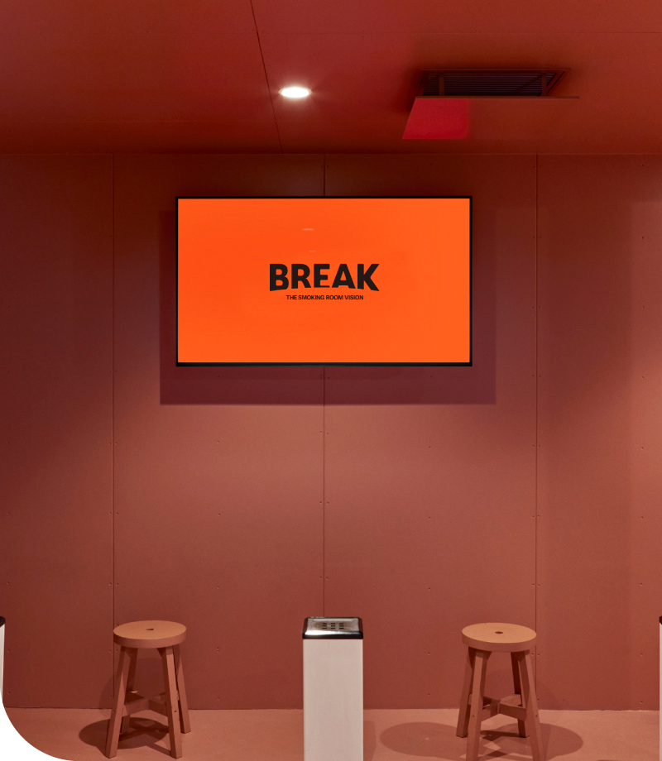



MEDIA GUIDE
July to September 2026
© News Technology Co., Ltd.

Slide 2

CONTENTS
目次
ABOUT BREAK
・・・・・・・・・・・・・・・・・・・・・・・・・・・・・・・・・・・・・・・・・・・・
P. 02 - 06
SPACE VALUE
・・・・・・・・・・・・・・・・・・・・・・・・・・・・・・・・・・・・・・・・・・・・
P. 07 - 12
MEDIA OVERVIEW
・・・・・・・・・・・・・・・・・・・・・・・・・・・・・・・・・・・・・・・・・・・・
P. 13 - 17
USER DATA
・・・・・・・・・・・・・・・・・・・・・・・・・・・・・・・・・・・・・・・・・・・・
P. 18 - 25
MEDIA MENU
・・・・・・・・・・・・・・・・・・・・・・・・・・・・・・・・・・・・・・・・・・・・
P. 26 - 39
BREAK TIMES
・・・・・・・・・・・・・・・・・・・・・・・・・・・・・・・・・・・・・・・・・・・・
P. 30 - 33
CASE STUDY
・・・・・・・・・・・・・・・・・・・・・・・・・・・・・・・・・・・・・・・・・・・・
P. 34 – 38
OPTION MENU
・・・・・・・・・・・・・・・・・・・・・・・・・・・・・・・・・・・・・・・・・・・・
P. 39 - 44
APPENDIX
・・・・・・・・・・・・・・・・・・・・・・・・・・・・・・・・・・・・・・・・・・・・・・
P. 45 - 53
1
© News Technology Co., Ltd

Slide 3
ABOUT BREAK
BREAKについて
2
© News Technology Co., Ltd

Slide 4


“滞在”の数分が､
ブランドを深く刻む
通り過ぎる“一瞬”ではなく、
腰を据えた休息の“数分”が、
ブランドと視聴者を“濃密に”つなぐ、新たな広告体験。
3
© News Technology Co., Ltd

Slide 5
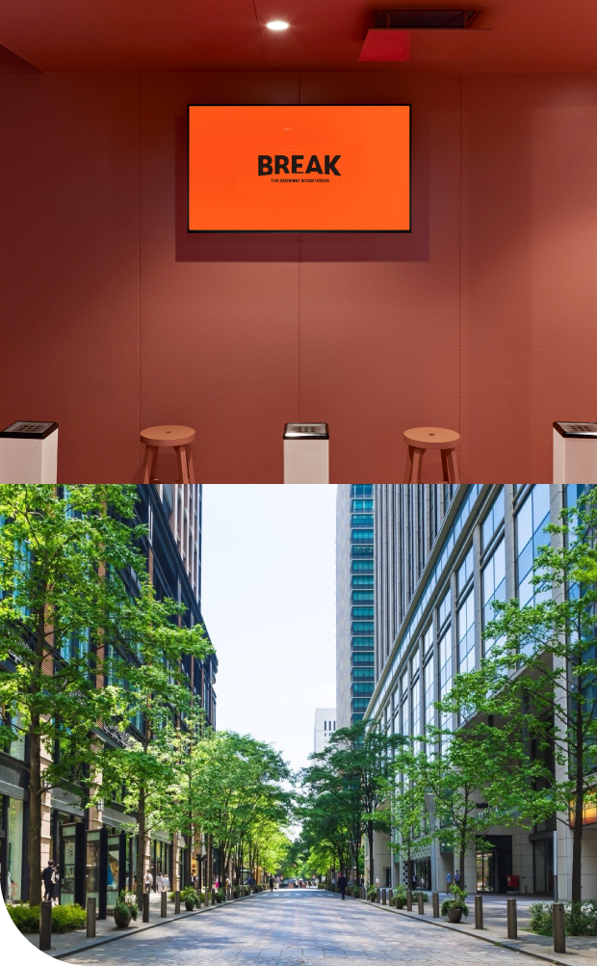

ABOUT BREAK
BREAKについて
月間
640
万人が集う
都心オフィス×喫煙所発の
滞在型メディア
BREAKは､都内最大級(※1)タクシーサイネージ ｢GROWTH｣ を手がけるニューステクノロジーと
喫煙所ブランド ｢ THE TOBACCO｣ を展開するコソドが協業して生まれた
都心オフィスビル喫煙所に特化した国内 No.1(※2)の滞在型デジタルサイネージメディアです。
※1 東京特別区・武三交通圏における当社のタクシーサイネージネットワーク導入数は11,500台。
東京特別区・武三交通圏の法人タクシー 26,983台（令和5年3月末時点関東運輸局調べ）に対する利用者カバー率となります。
※2 喫煙所内のサイネージ設置数及び、リーチ数（弊社調べ）
4
© News Technology Co., Ltd

Slide 6

ABOUT BREAK
BREAKについて
喫煙所に集うのは､単なる嗜好層ではない
都市型ビジネス層へ､“濃密な接点”を
消費力が高い
35.9
1ヶ月の可処分所得10万円以上の割合
%
決裁者が多い
42.2
会社員91%、役員・部長・課長など役職者割合
%
トレンド敏感層
1.8
倍
新商品・新サービスへの興味関心 非喫煙者の
男性セルフケア意識層
1.6
美容・身だしなみ等への意識 非喫煙者の
倍
ヘルスケア関心層
1.7
健康食品やサプリの購買傾向 非喫煙者の
倍
※詳細データはP.19-
※首都圏喫煙所設置オフィスビルの喫煙所利用者インターネット調査より(2024年4月)
5
© News Technology Co., Ltd

Slide 7






















ACHIEVEMENT
出稿実績
ビジネスターゲットから一般消費者向け商材まで
さまざまな業界の企業様にご活用いただいています
6
© News Technology Co., Ltd

Slide 8
SPACE VALUE
滞在型メディアとは
7
© News Technology Co., Ltd

Slide 9
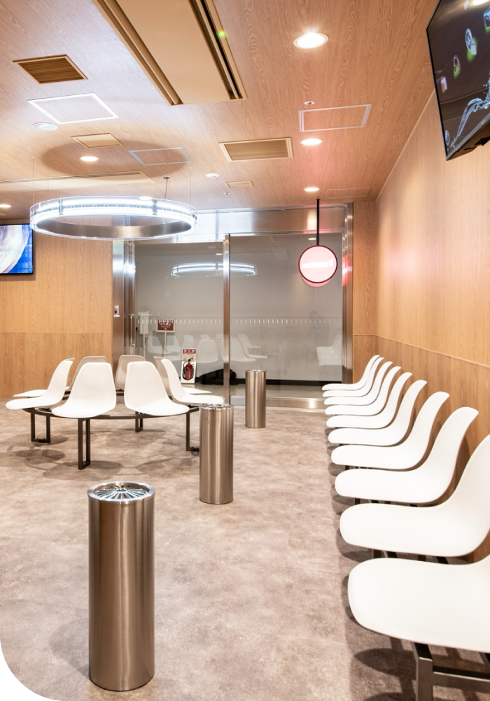
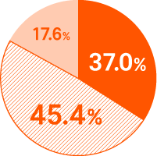
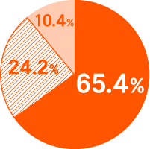
SPACE VALUE
喫煙所の空間的価値
通り過ぎる“一 瞬”では なく､
滞在する“ 数分” だからこそ生まれる深い接触
5 6 1 30
出社あたり 平均 回 × 滞在 分 ≒ 日 分 間
1日の喫煙回数
1回の滞在時間
“ 一息つく” ､心理的にも時間的にも余裕がある
無防備な 休憩時間を 捉える
8
© News Technology Co., Ltd

Slide 10
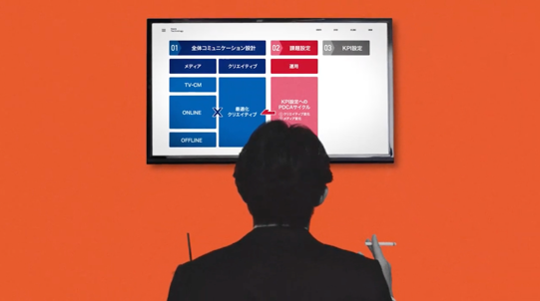
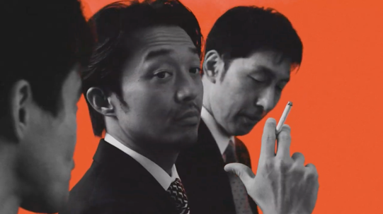

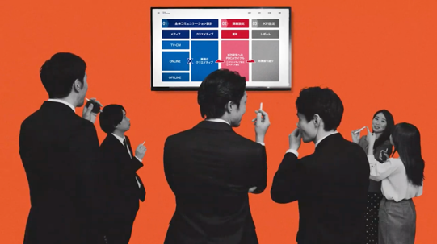
SPACE VALUE
喫煙所の空間的価値
手持ち無沙汰な空間に、音と映像で演出
自然と視線がモニターへ向かいやすい
音と映像に集中できる小空間
1
空気が外に漏れないほどの密閉空間
室外の音が入りにくい構造
手持ち無沙汰
2
モニターの他に視線を奪うものがない
スタンバイモード状態
没入/行動する余裕がある
3
喫煙以外の目的がない
興味から行動までのハードルが低い
9
© News Technology Co., Ltd

Slide 11









USAGE IMAGE
喫煙所利用イメージ
スマホ片手に､意識はフリー
仕事にも､息抜きにも使われる “ 隙間 ”の時間
1日5回の利用イメージ
喫煙所でやっていること
ビジネス思考
アイディア
外出
コンビニとの
親和性
予定づくりの
キッカケ
※首都圏喫煙所設置オフィスビルの 喫煙所利用者インターネット調査より (2024年6月)
10
© News Technology Co., Ltd

Slide 12
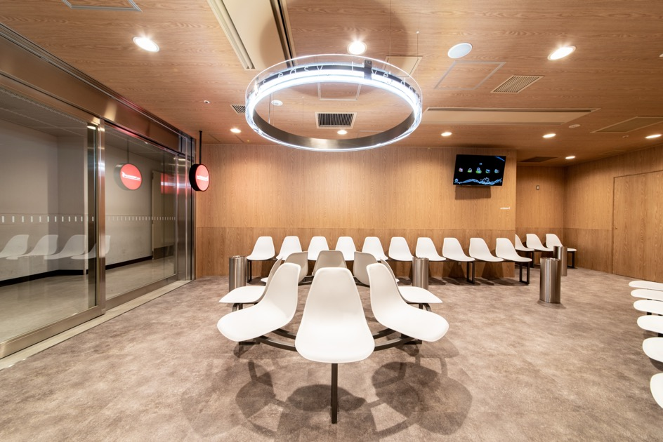
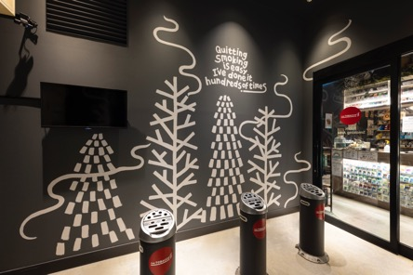
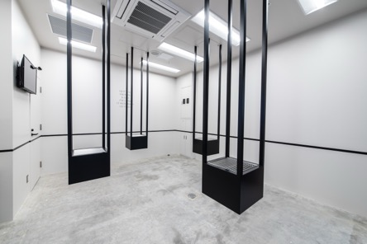
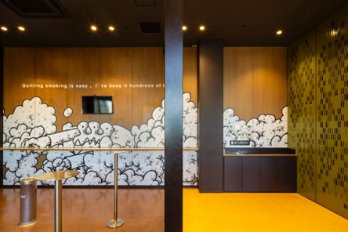
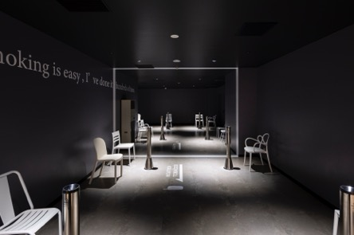
LOCATION
設置施設紹介
設置されている喫煙所は､大型ビルを中心に､明るく清潔な空間です
大手町プレイス
千代田区大手町2-3-1
虎ノ門2丁目タワー
港区虎ノ門2-3-17
カレッタ汐留
港区東新橋1-8-2
ワテラスタワー
千代田区一ツ橋1-1-1
大森ベルポート
品川区南大井6-3-1
11
© News Technology Co., Ltd

Slide 13
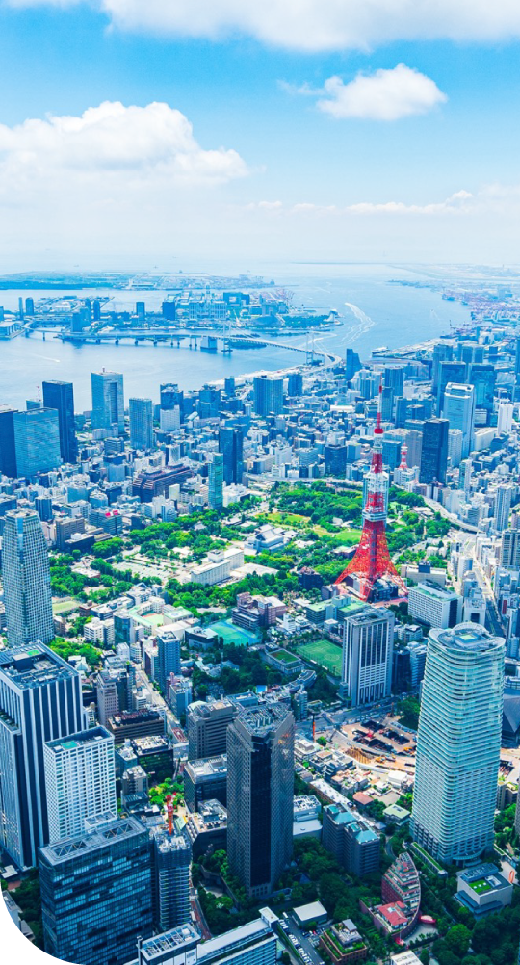
LOCATION
設置施設
千代田区､中央区､港区など
都内ランドマークタワーへ展開
・東京スクエアガーデン
・日比谷フォートタワー
・銀座松竹スクエア
・紀尾井町タワー
・大手町タワー
・丸の内センタービルディング
・有楽町駅前ビルディング
(有楽町イトシア)
・日本橋一丁目三井ビルディング
・日比谷セントラルビル
・日本橋室町三井タワー
・ Daiwa東日本橋ビル
・東京建物八重洲ビル
・ワテラス（WATERRAS）
・住友生命赤坂ビル
・虎ノ門2丁目タワー
・ T-LITE
・新宿エルタワー
・新宿第一生命ビルディング
・ Hareza Tower
・晴海トリトンスクエア
・東京ポートシティ竹芝
・新宿野村ビル
・郵船ビル
・品川インターシティ
・ PMO品川
・ KDX中目黒ビル
・ヒューリック五反田山手通ビル
・大崎センタービル
・パレスサイドビル
・東京オペラシティ
・六本木Ｄスクエア
・プライム千駄ヶ谷ビル
・渋谷キャスト
・3rd MINAMI AOYAMA
その他
550
※2026年3月時点での見込み含む
※最新の設置施設・面数は、弊社営業担当までお問い合わせください。
面 (448施設)
12
© News Technology Co., Ltd

Slide 14
MEDIA OVERVIEW
メディア概要
13
© News Technology Co., Ltd

Slide 15
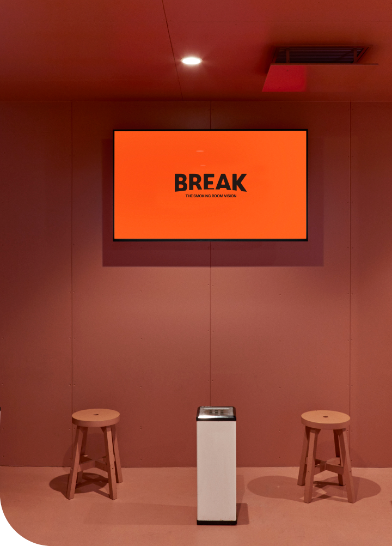

MEDIA OVERVIEW
メディア概要
首都圏のオフィスビルを中心に
富裕層･エグゼクティブ層
640万人以上にリーチ
23
640
区
万人
※上記以外の首都圏・地方都市も配信あり
※月間のべリーチ数
※2026年6月時点での見込み含む
※最新の設置施設・面数は、弊社営業担当までお問い合わせください。
14
© News Technology Co., Ltd

Slide 16
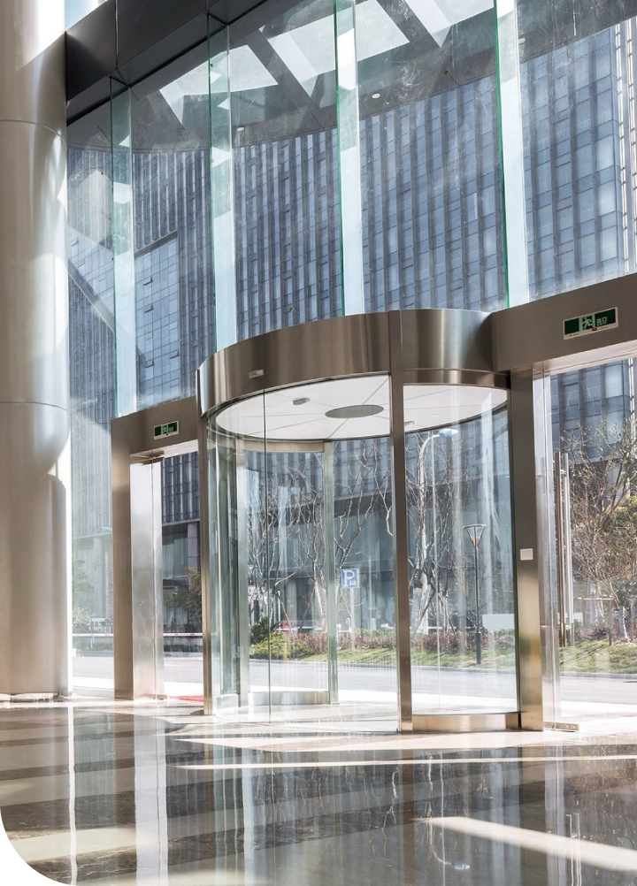
LOCATION
設置施設
上場企業･豊富な業種
圧倒的なアプローチ企業数
想定アプローチ企業数
33,000
社以上
※2026年6月時点での設置数（見込みも含む）から算出 ※路面店喫煙所利用者も含めた､のべリーチ企業数
▶ 設置ビルには上場企業も多数入居
▶ 意思決定者･役職者割合が高い
上場企業数
テナント業種
意思決定者割合
役職者割合
290
147
55
42
社
業種以上
%
%
※設置オフィスビルテナントより (2026年3月)
※首都圏喫煙所設置オフィスビルの
喫煙所利用者インターネット調査より(2021年8月)
15
© News Technology Co., Ltd

Slide 17
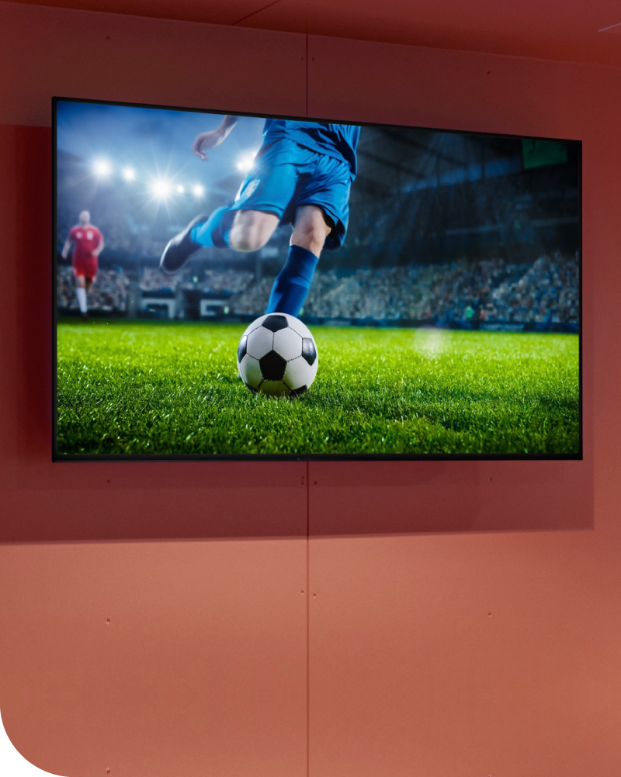
MEDIA SPEC
メディアスペック
最大55inchの大型モニター
音と映像で記憶に残せる
音声配信
ON
個室空間に響く
音声有
計測方法
AI
人数を正確に計測
カメラ
モニターサイズ
55
高い視認性
インチ
※最大。
16
© News Technology Co., Ltd

Slide 18
REPORT
レポートイメージ
AIカメラによる喫煙所利用者人数の計測､
曜日･時間帯別の放映回数を週毎にレポーティング
曜日別
放映回数
時間帯別
放映回数
利用人数
利用人数
月
火
水
木
金
土
日
0
1
2
3
4
5
6
7
8
9
10
12
13
14
15
16
18
17
18
19
20
21
22
23
17
© News Technology Co., Ltd

Slide 19
USER DATA
ユーザー情報
18
© News Technology Co., Ltd

Slide 20

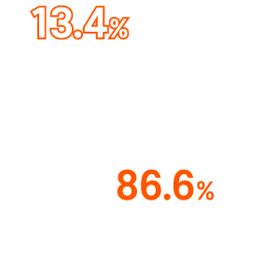


USER DATA
ユーザー情報
オフライン広告の中でもセグメントされた 属性の視聴者へ
フリークエンシー高く､リーチすることが可能
男女比
年代
20 - 30 代で4割､ 40 - 50 代で5割 幅広い世代にアプローチ可能
※首都圏喫煙所設置オフィスビルの喫煙所利用者インターネット調査より(2021年8月)
19
© News Technology Co., Ltd

Slide 21


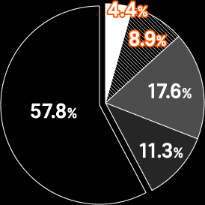




USER DATA
ユーザー情報
ビジネス空間だからこそ､ 意思決定者や役職者
さらに外出が少ない内勤者へ直接リーチが可能
役職者割合
職種
会社員の中で
役職者は
42.2
%
※首都圏喫煙所設置オフィスビルの喫煙所利用者インターネット調査より(2024年6月)
20
© News Technology Co., Ltd

Slide 22
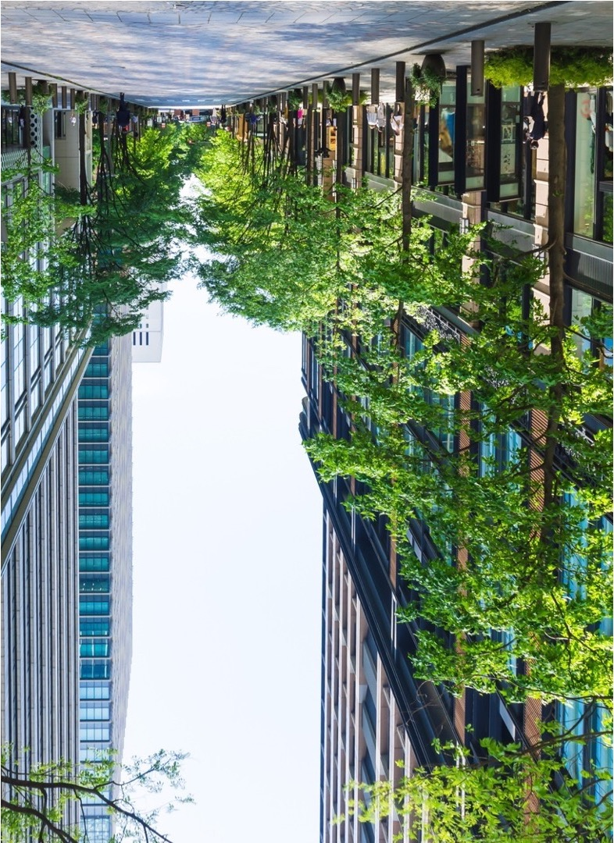
USER DATA
ユーザー情報
オフィスビルの喫煙者は可処分所得が高く
約 3 割が世帯年収 1,000 万円以上
1ヶ月あたりの可処分所得
世帯年収
200,000 円以上
400 万円未満
13.5%
150,000 〜 199,999円
500 万円未満
9.4%
100,000 〜 149,999円
600 万円未満
9.4%
50,000 〜 99,999円
700 万円未満
8.8%
800 万円未満
9.5%
30,000 〜 49,999円
900 万円未満
6.7%
10,000 〜 29,999円
1,000 万円未満
9.3%
3,000 〜 99,999円
1,200 万円未満
8.1%
3,000 円未満
1,500 万円未満
7.5%
未回答
2,000 万円未満
2.9%
2,000 万円以上
3.2%
※一部省略
未回答
6.6%
10万円以上
35.9 %
約1,000万円以上
31.0 %
※首都圏喫煙所設置オフィスビルの喫煙所利用者インターネット調査より(2021年8月)
21
© News Technology Co., Ltd

Slide 23

























USER DATA
ユーザー情報
「非喫煙者｣と比較した ､利用・購買傾向が高いカテゴリ
利用傾向
※月１回､もしくは週1回以上の利用
購買･消費傾向
スマホゲーム
ゴルフ
お酒(外食含む)
美容家電
1.6
4.0
1.4
2.2
倍
倍
倍
倍
※週1回以上。
※月1回以上。
※毎月の購入有無
※1年以内の購入有無。
VODサービス
アウトドア(キャンプ)
家具(ソファー / テーブル)
家庭用ゲーム
2.1
2.7
2.3.
2.4
倍
倍
倍
倍
※週1回以上。
※月1回以上。
※1年以内の購入有無。
※1年以内の購入有無。
自己啓発(資格 / 英会話 / 習い事)
ジム(フィットネス)
寝具(ベッド / マットレス)
自家用車
2.2
2.5
1.7
2.6
倍
倍
倍
倍
※週1回以上。
※月1回以上。
※1年以内の購入有無。
※1年以内の購入有無。
※首都圏喫煙所設置オフィスビルの喫煙所利用者インターネット調査より(2024年6月)
22
© News Technology Co., Ltd

Slide 24
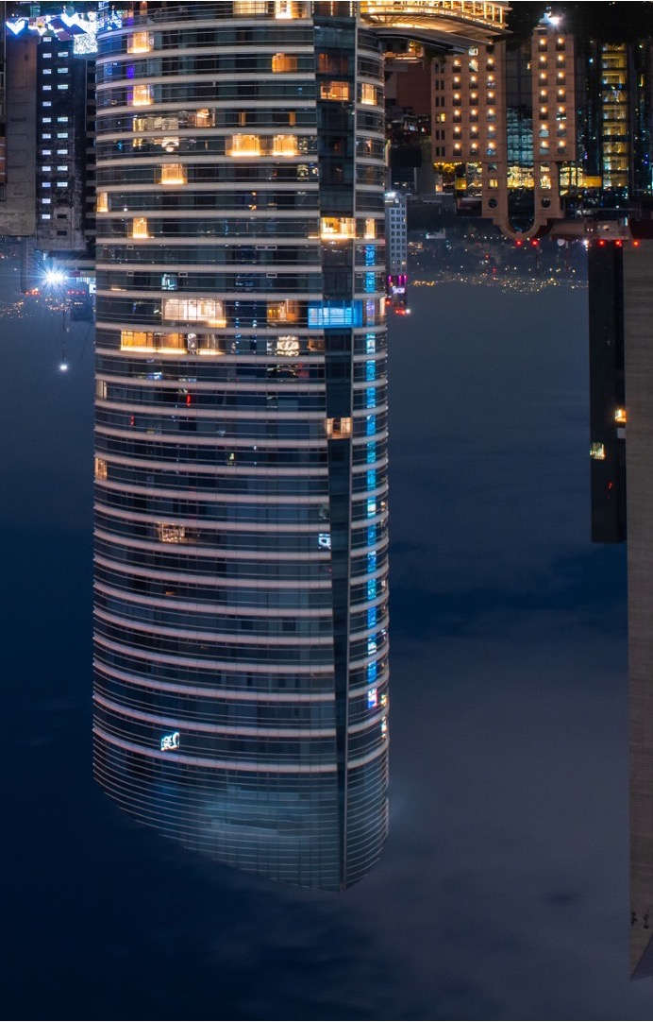
USER DATA
ユーザー情報
約 4 割が保有資産 1,000 万円以上で
様々な投資商品への投資意向も高い
保有資産
保有している投資商品
100 万円未満
19%
株式投資
24%
38%
200 万円未満
6%
NISA
44%
300 万円未満
10%
投資信託
31%
40%
500 万円未満
9%
19.5%
iDeCo
17.5%
23%
700 万円未満
7%
保険商品
41%
1,000 万円未満
6%
不動産投資
10%
27%
1,500 万円未満
11%
3.5%
15%
2,000 万円未満
8%
暗号資産 (仮想通貨)
5.0%
3,000 万円未満
FX
4.0%
11%
7%
外貨預金
18%
5,000 万円未満
8%
6.0%
11%
7,000 万円未満
4%
金･プラチナ
5.5%
1 億円未満
2%
国債
5.5%
12%
1 億円以上
2%
社債
3.0%
14%
※「わからない」「答えたくない」の回答者を除く
1,000万円以上
42.0 %
喫煙者
非喫煙者
※首都圏喫煙所設置オフィスビルの喫煙所利用者インターネット調査より(2024年6月)
23
© News Technology Co., Ltd

Slide 25
USER DATA
喫煙者の生活意識 1
オフィスビルの喫煙者は､単なる嗜好層ではない
トレンドを動かす､都市のビジネスパーソンが集まる
チャレンジ志向
45%
32%
1.4
好奇心や挑戦意欲が高く、新商品やサービスを試す
「アーリーアダプター」的な性質を持つ傾向がある
常に新しいことや知らない分野に挑戦しようとしている
倍
トレンド敏感
39%
話題になっている商品・ブランドに興味を持ちやすく、
流行発信源としてのポテンシャルが高い
22%
1.8
流行やトレンドに敏感だと思う
倍
セルフケア意識
39%
25%
1.6
外見や身だしなみへの意識が高く、美容・エチケットなど「自分への投資」に積極的な傾向がある
常に魅力的な自分であるために、
毎日手間暇をかけることをいとわない
倍
情報発信
28%
2.3
SNSでの口コミ拡散力が高く、友人やフォロワーへの影響力が大きい。バイラル効果が見込める
12%
倍
SNSなどで新しい情報を積極的に発信する
※首都圏喫煙所設置オフィスビルの喫煙所利用者インターネット調査より(2024年6月)
喫煙者
非喫煙者
24
© News Technology Co., Ltd

Slide 26
USER DATA
喫煙者の生活意識 2
喫煙所に集まるのは､向上心の高いオフィスワーカー
健康・資産・学びなど自己投資への意識が高い
健康志向
33%
一見健康に無頓着と思われがちな喫煙者ありながら、
健康リスクを意識するからこそ、相性は抜群
19%
1.7
話題の健康食品やサプリメントがあると積極的に試す
倍
資産形成
33%
オフィスワーカーのため、資産形成などへの興味が
高い傾向。金融広告や新興サービス訴求に効果的
19%
1.7
株式投資や仮想通貨などの投資に興味がある
または、実際に投資している
倍
自己成長
40%
24%
1.6
向上心が高く、オンライン学習や習い事などに支出する意欲が大きい。ビジネス系の訴求との相性が良い
生活を豊かにするための自己投資
（資格取得・セミナー参加など）を行っている
倍
プレミアム志向
48%
1.6
どうせ買うなら良いものを、というプレミアム志向が強く、高価格帯商品の相性が高い
30%
倍
ブランドやデザインを重視して選ぶことが多い
※首都圏喫煙所設置オフィスビルの喫煙所利用者インターネット調査より(2024年6月)
喫煙者
非喫煙者
25
© News Technology Co., Ltd

Slide 27
MEDIA MENU
メディアメニュー
26
© News Technology Co., Ltd

Slide 28




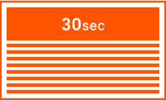




MEDIA MENU
広告ロール構成
喫煙所 1 回利用あたりの
平均滞在 6 分 = 360 秒 を
1 ロールに設定
滞在毎配信
2滞在に1回配信
2滞在に1回配信
1
①
30 sec / 15 sec
滞在目
( 6min )
②
30 sec / 15 sec
③
30 sec / 15 sec
④
30 sec / 15 sec
2
滞在目
6min
（平均滞在）
⑤
30 sec / 15 sec
( 6min )
⑥
30 sec / 15 sec
3
・・・・
滞在目
( 6min )
ロール内の枠数は配信メニューにより変動
※放映順番は媒体社にて設定。(指定不可)
27
© News Technology Co., Ltd

Slide 29
MEDIA MENU
｜
July to September 2026
メニュー
再生頻度
広告料金
メニュー名
形式
※
配信面数
掲載期間・保証形態
想定リーチ数
※
(ロール内)
(グロス)
REGULAR
1,600,000
300
1
1
人
万円
ロール
回
想定表示回数
AD / MEDIA
1 滞在 1 接触
360,000〜510,000 回
STANDARD
30
秒
動画 音声あり
HALF
550
1
800,000
200
2
1
面
週間
人
万円
ロール
回
448施設
期間掲載保証
想定表示回数
2 滞在 1 接触
180,000〜255,000 回
AD
800,000
15
2
1
人
150
SHORT
秒
ロール
回
万円
2 滞在 1 接触
想定表示回数
動画 音声あり
180,000〜255,000 回
※ AD枠として動画素材の入稿、もしくは、「BREAK TIMES」によるタイアップ動画制作付きを選択可能です（申し込み時にはどちらかを決定いただく必要あり）。｢SHORT｣は動画素材の入稿のみとなります。
※ 放映内容は1申し込みにつき、1商品・1サービスが基本となります。同一商材であれば、掲載尺内で異なるクリエイティブの組み合わせも可能です。クリエイティブの途中差し替えにつきまして、原則１回までとなります。
※ 1滞在は平均6分となります。※ 設置面数は2026年6月末時点（見込みも含む）での数字となっております。設置状況に変更が出る可能性もあります。申込後にビル審査があり、審査状況に応じて放映台数が変動いたします。
※ 放映開始日は月曜日午前6時となります。放映日及び放映時間は各施設に準じます。施設によって営業日・営業時間が異なります。0:00〜5:59は掲載を停止しております。祝祭日により、想定リーチ数に影響が出る可能性があります。
※ 想定リーチ数は全施設で放映をおこなった場合の見込み数値です。審査による放映可能面数の状況によって想定数を下回るケースがあります。
28
© News Technology Co., Ltd

Slide 30
MEDIA MENU
｜
July to September 2026
長期掲載プラン
4
8
13
長期出稿
特別料金
週間
週間
週間
( 1ヶ月 )
( 2ヶ月 )
( 3ヶ月 )
STANDARD
合計金額
掲載料金 / 週
合計金額
掲載料金 / 週
合計金額
掲載料金 / 週
1140
2160
3315
REGULAR
万円
285
万円
万円
270
万円
万円
255
万円
STANDARD
合計金額
掲載料金 / 週
合計金額
掲載料金 / 週
合計金額
掲載料金 / 週
760
1440
2210
HALF
万円
190
万円
万円
180
万円
万円
170
万円
合計金額
掲載料金 / 週
合計金額
掲載料金 / 週
合計金額
掲載料金 / 週
SHORT
570
1080
1677
万円
142.5
万円
万円
135
万円
万円
129
万円
※ 長期割引の適用期間は、原則、媒体資料の対象期間内になります。 ※ 掲載終了日の月締めにてご請求させていただきます。複数月での掲載の場合も掲載月毎のご請求とさせていただきます。
※ 長期間のお申込みにつき、ディスカウント料金となりますが、期間途中でのキャンセルを行う場合、1週間料金をもとに1週間毎のキャンセル料が発生いたします。キャンセル規定については、媒体資料内の注意事項よりご確認ください。
※ 放映内容は1申し込みにつき、1商品・1サービスが基本となります。同一商材であれば、掲載尺内で異なるクリエイティブの組み合わせも可能です。クリエイティブの途中差し替えにつきまして、原則１回までとなります。
※ 掲載枠の空き状況につきましては営業担当までお問い合わせください。※ お申し込みご希望週のご出稿予定クライアントにより、ご出稿を延期、もしくはお断りする場合がございます。（競合排除等の目的）
※ 放映開始日は月曜日午前6時となります。放映日及び放映時間は各施設に準じます。施設によって営業日・営業時間が異なります。0:00〜5:59は掲載を停止しております。祝祭日により、想定リーチ数に影響が出る可能性があります。
29
© News Technology Co., Ltd

Slide 31
BREAK TIMES
メディアタイアップコンテンツ
30
© News Technology Co., Ltd

Slide 32
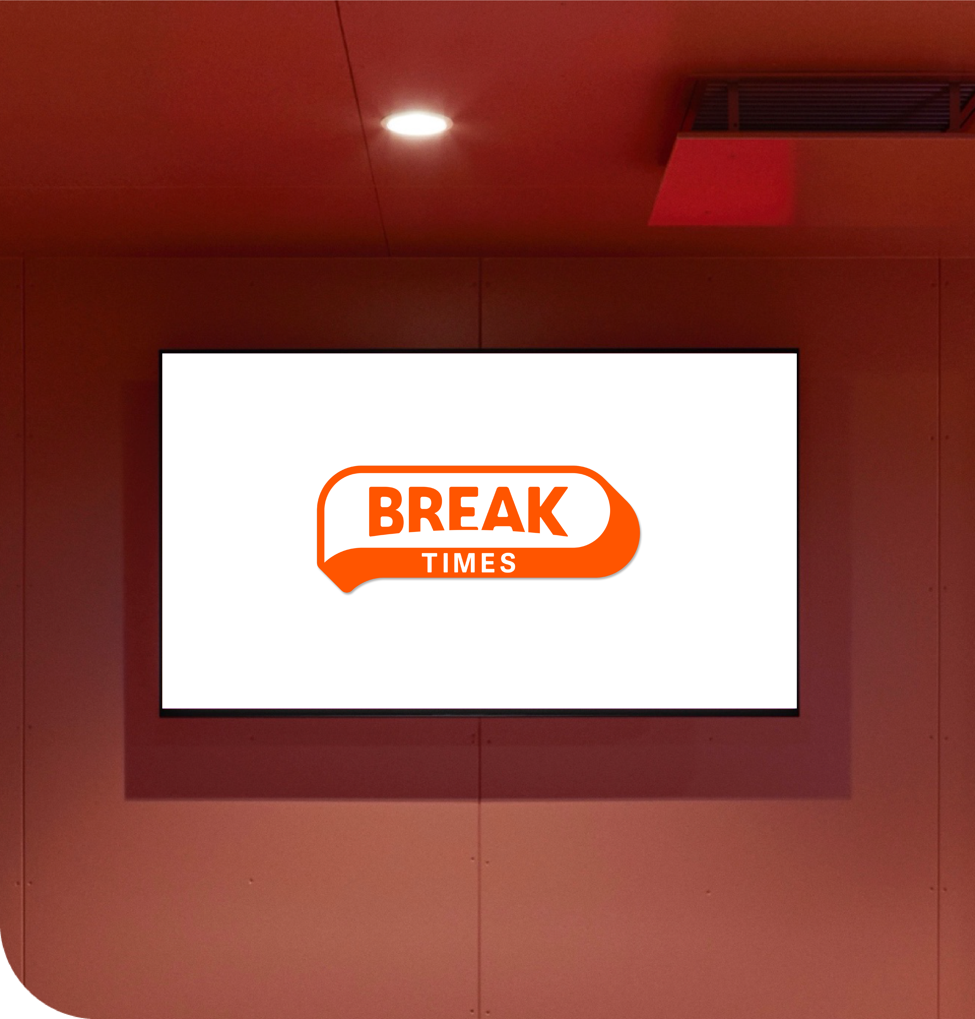
BREAK TIMES
メディアタイアップメニュー
喫煙所サイネージ発の情報メディア
オリジナルメディアタイアッププラン
メニュー名
：
BREAK TIMES
実施期間
：
1週間 〜
実施期間
：
STANDARD ( REGULAR | HALF )
料金
：
原則、メディアメニュー掲載料金に含む
動画尺
：
30 〜 60秒
申込期限
：
掲載開始日の30営業日前まで
制作
：
媒体社にて制作
二次利用
：
可能（二次利用費 10万円〜 ）
※利用先の事前提示は必須
アーカイブ
：
公式YouTubeチャンネルにて掲載（放映日以降）
フォーマット
：
BREAK TIMES 指定のフォーマット
※ 純広告ではなくタイアップメニューとなります。
※広告素材のそのままの転用は不可となります。
※詳細や企画のご提案希望の際には、営業までお問い合わせください。
※撮影ができない場合、素材のご提供が必要となります。
※番組の第三者的視点から企業情報・商品情報をお伝え致します。
※BREAK TIMES編集部視点で客観的な賛同が得られない強調表現は、
訴求不可となります。
31
© News Technology Co., Ltd

Slide 33

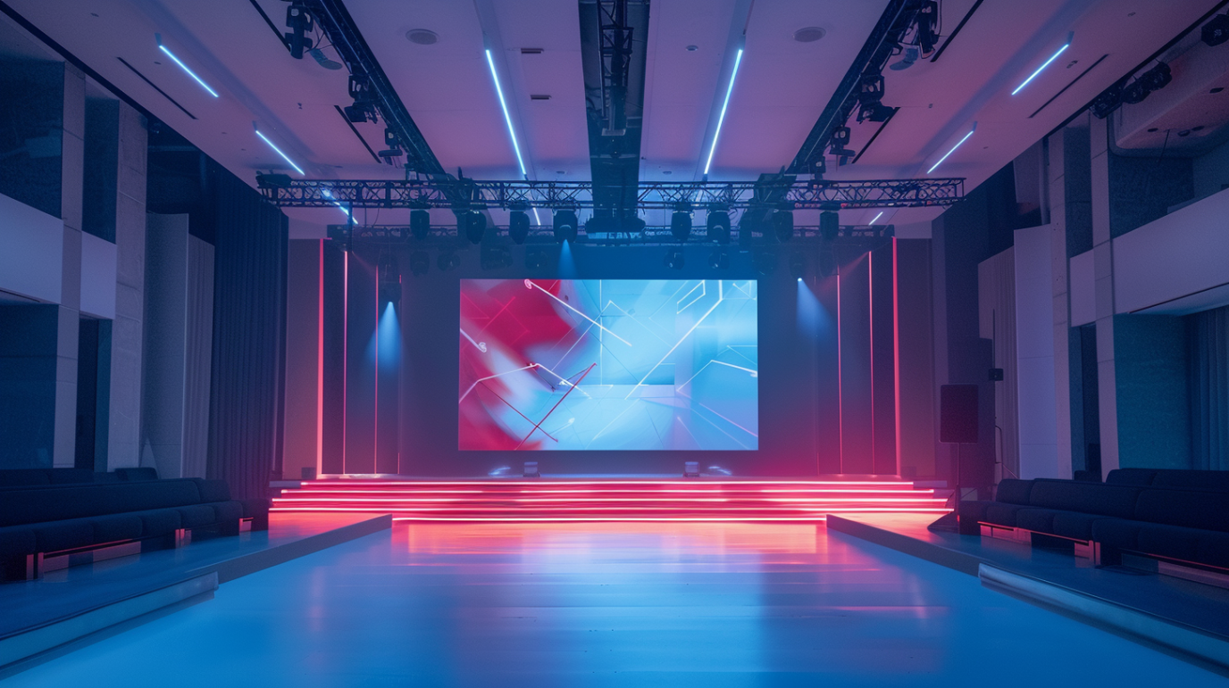

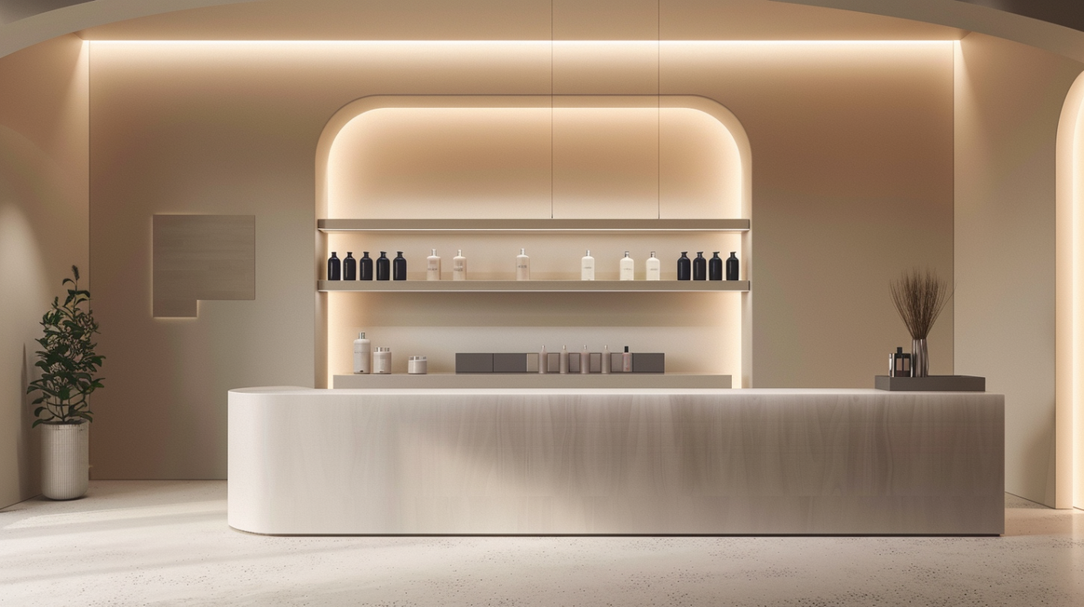

BREAK TIMES
企画概要
商品PRからインタビュー､取材まで、様々な訴求に合わせて､
それぞれに適したタイアップ企画動画をご提案いたします
PRODUCT & SERVICE
NEWS REPORT
INTERVIEW
ON-SITE COVERAGE
OTHERS
企画内容
：
商品やサービスを番組で紹介
ニュース形式で情報を告知
経営者インタビューや対談
実店舗を取材して番組で紹介
連載型企画、コーナー立案可能
制作期間
：
15営業日程度
10営業日程度
15営業日程度
15営業日程度
20-30営業日
撮影形式
：
スタジオ収録 / 既存素材
既存素材 / ロケ撮影
ロケ撮影
ロケ撮影 / 既存素材
ASK
動画秒数
：
30秒 / 60秒
30秒
30秒 / 60秒
30秒 / 60秒
30秒 / 60秒
追加費用
：
なし
なし
なし
なし（遠方の場合、出張費あり）
ASK
備考
：
MC起用は要審査
MC起用は要審査
対談は3ショットまで可能
ロケは基本首都圏内まで
ASK
32
© News Technology Co., Ltd

Slide 34

BREAK TIMES
制作スケジュール
メディアコンテンツは動画の企画提案から制作、掲載までを
BREAK TIMESメディアチームが下記スケジュールにて進行いたします
締切日目安
30
営業日前
20
営業日前
10
営業日前
5
営業日以内
企画依頼
企画内容提案
企画内容決定
お申し込み
制作会議
台本提案
台本確定
撮影・編集
初稿確認
修正対応
最終確認
校了・入稿
掲載開始
レポ❘ト提出
※長期での複数週掲載の際には、週毎に掲載内容を決定し、同時進行いたします。
※撮影後の修正については、事実確認のみとさせて頂きます。
※スケジュールの詳細については案件及び進行の状況により変動する可能性がございます。
※サイドバナー、フルバナーは原則、広告主様の素材をご入稿いただきます。
33
© News Technology Co., Ltd

Slide 35
CASE STUDY
事例紹介
34
© News Technology Co., Ltd

Slide 36




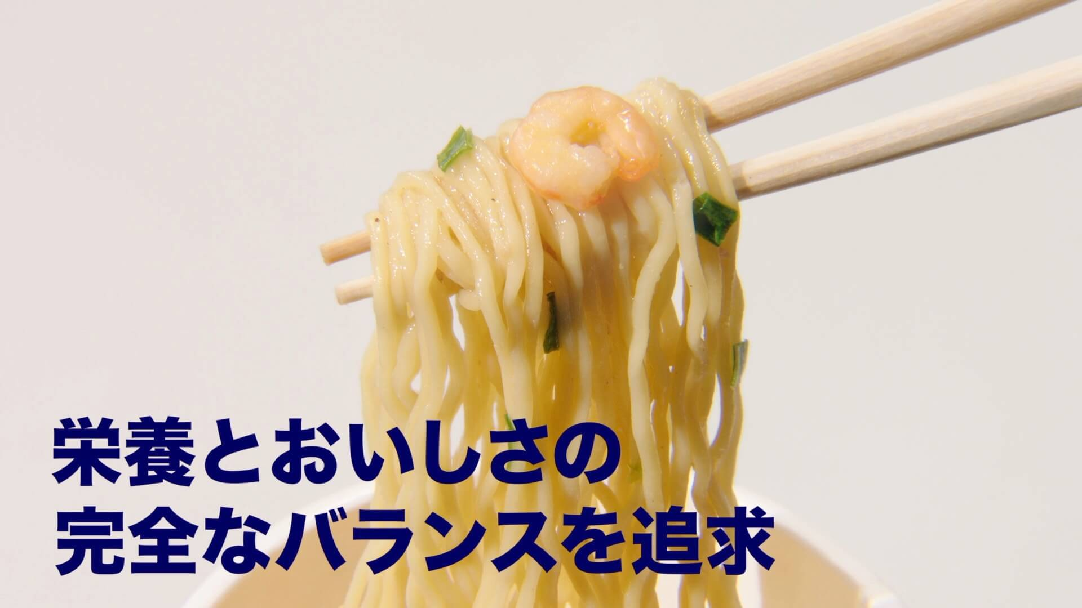
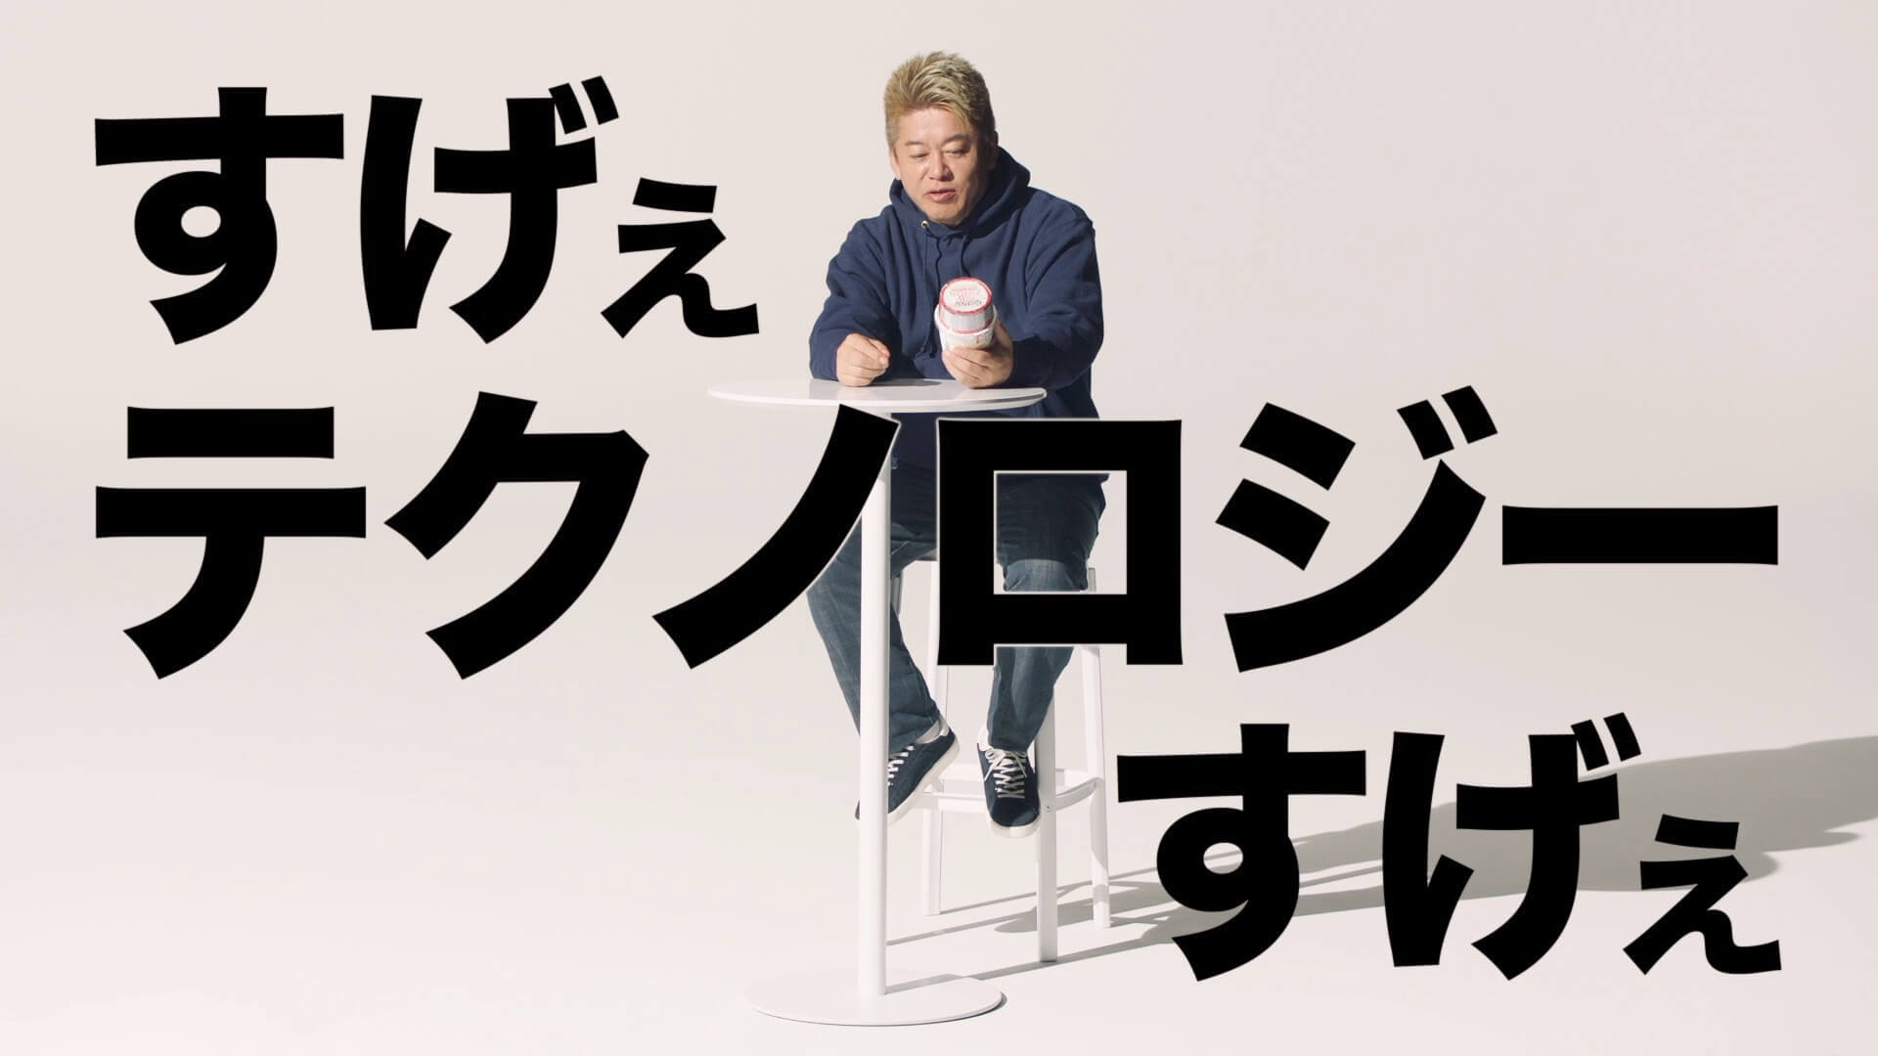

CASE STUDY
事例紹介
広告接触者の特徴認知率が78％ ､非接触者と2.4倍の差が生まれる結果に
日清食品株式会社
様
実際に商品を手に取り、継続的に食べてもらうための商品特徴の理解促進
接触したユーザーの、商品の特徴認知率が大幅に向上
｢完全メシ｣認知率
｢完全メシ｣指名検索数
78
%
88
76
%
2.4
%
12
倍
Pt
32.7
OVER
UP
%
非接触者
BREAK接触者
非接触者
BREAK接触者
35
© News Technology Co., Ltd

Slide 37


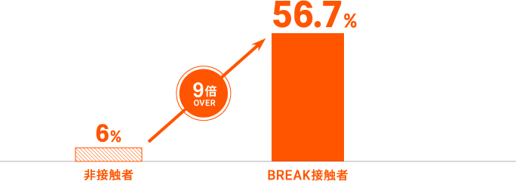
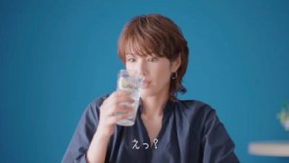

CASE STUDY
事例紹介
広告接触者の 64％ が｢ GINONを覚えた ｣ターゲット層への認知拡大に成功
アサヒビール株式会社
様
新ブランドの全国発売をきっかけとしたメインターゲット層への
ブランド認知拡大とBREAK出稿による態度変容効果の把握
高い認知率とともに､ BREAK“ならでは” の認知獲得
36
© News Technology Co., Ltd

Slide 38


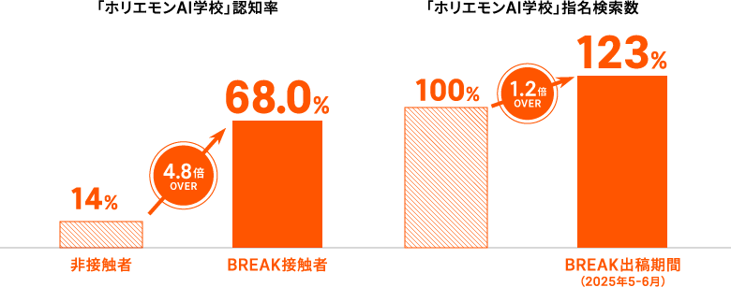
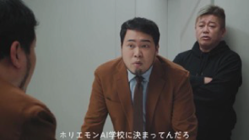
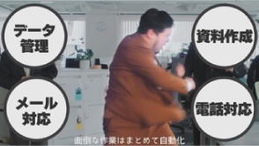
CASE STUDY
事例紹介
広告接触者の 68％の認知､サービスの指名検索数も1.2 倍増
ホリエモン AI 学校
様
ビジネス層を狙った認知拡大と利用意向の拡大
認知率の向上､指名検索も出稿前後比で増加
37
© News Technology Co., Ltd

Slide 39

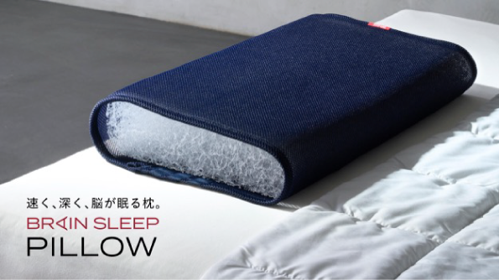
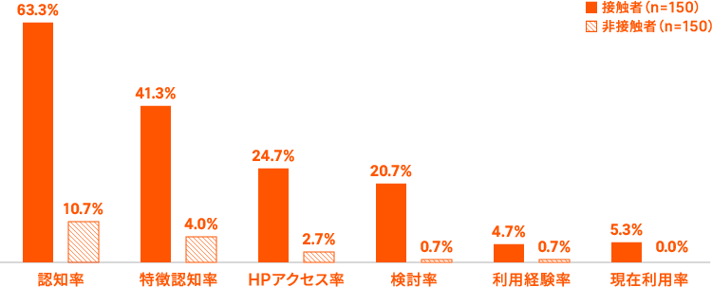
CASE STUDY
事例紹介
広告接触者の 63%が｢ブレインスリープ ピロー ｣を認知→検索 ･購入行動まで貢献
株式会社ブレインスリープ
様
ビジネス層×アーリアダプターを狙った認知拡大と購入意向の拡大
38
© News Technology Co., Ltd

Slide 40
OPTION MENU
オプションメニュー
39
© News Technology Co., Ltd

Slide 41
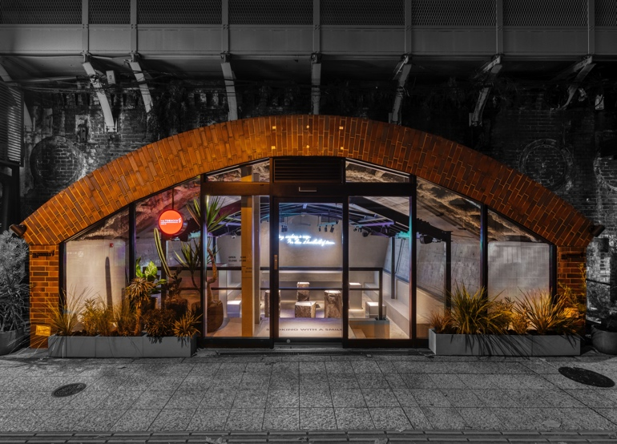

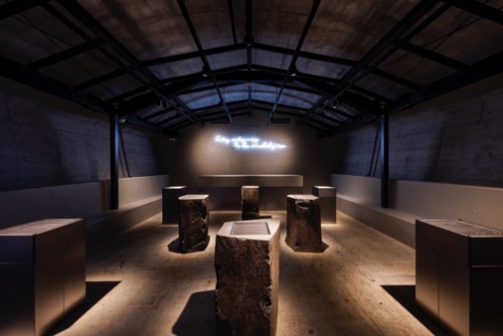

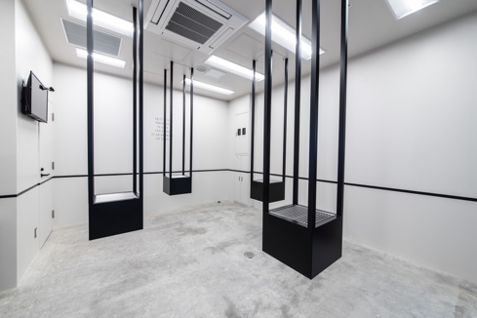
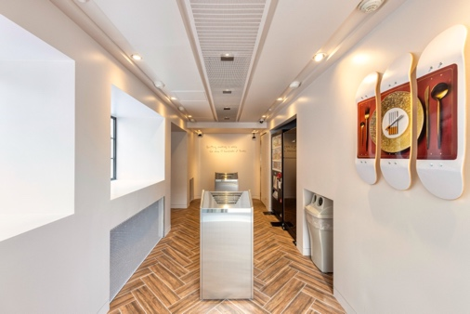
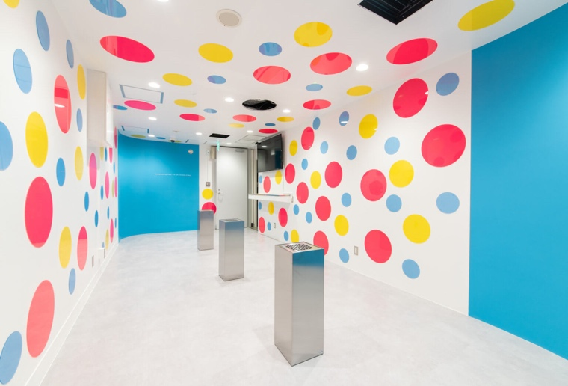
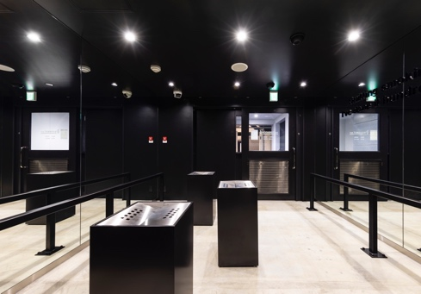
OPTION MENU
オプションメニュー
都心/駅前の好立地にある公衆喫煙所
が保有するオリジナル空間
喫煙所内リアルプロモーション
広告視聴から商品体験まで
一連の流れを喫煙所内で完結
リアルな接点を生み出す
フルファネル施策
100
✕
1 5
施設
利用者
〜
万人
※2025年12月時点
施策実施可能施設に関しては要調整
※月間のべリーチ数
※施設によって変動あり(詳細別資料)
TOUCH&TRY
PROMOTIONAL
SAMPRING
タッチ&トライ
接客型サンプリング
有楽町
汐留
虎ノ門
SALES
PROMOTION
SCRATCH Ads
セールスプロモーション
スクラッチ広告
UX RESEARCH
STORE JACK
マーケット調査
店舗ジャック
飯田橋
丸の内
日比谷
東京23区を中心としたさまざまなエリアで
ユーザー体験型のリアルな接触を仕掛けることができます
※詳細については営業担当までお問い合わせください。
40
© News Technology Co., Ltd

Slide 42
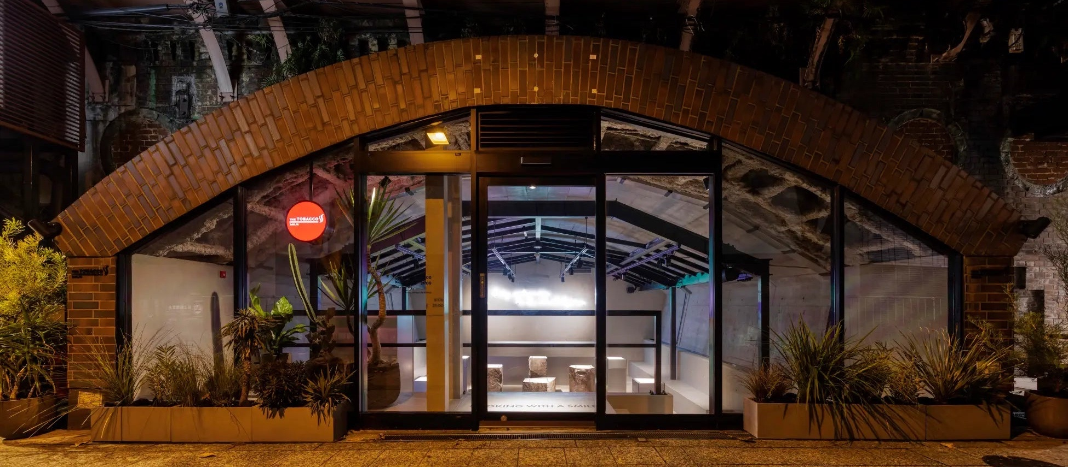
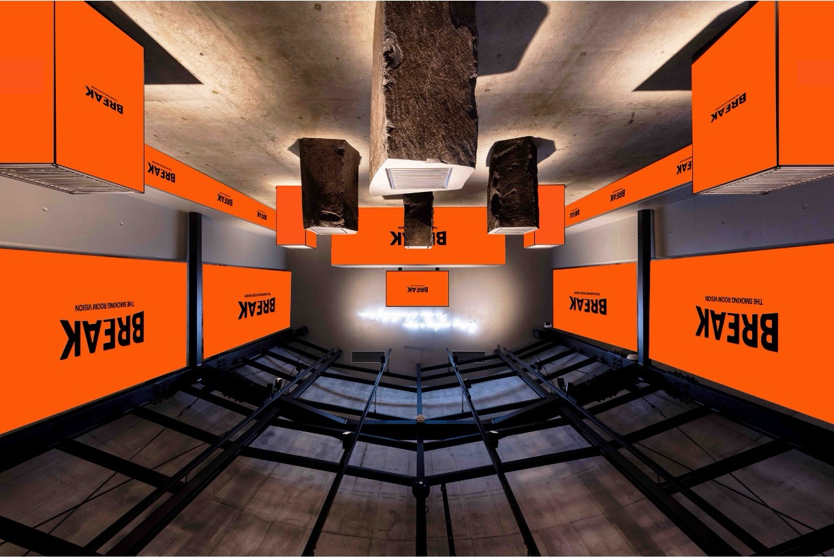
OPTION MENU
オプションメニュー
店舗ジャックプラン
丸の内・有楽町エリアにある
｢THE TOBACCO 2:50.76｣をジャック可能な特別施策
実施店舗
：
THE TOBACCO 2:50.76 (東京都千代田区丸の内3-7-15)
実施内容
：
壁面・灰皿ラッピング
店舗内サイネージ独占放映
什器設置
BGM放送 etc
実施期間
：
2週間 または 4週間
実施金額
：
2週間 250万円 または 4週間 330万円
申込期限
：
30営業日前 18:00まで
※詳細については営業担当までお問い合わせください。
※店舗ジャックのみの実施は不可となります。
※記載の金額はネット価格です。
※上記金額にBREAK放映費用は含んでおりません。
※店舗内サイネージはBREAKとは異なります。
41
© News Technology Co., Ltd

Slide 43

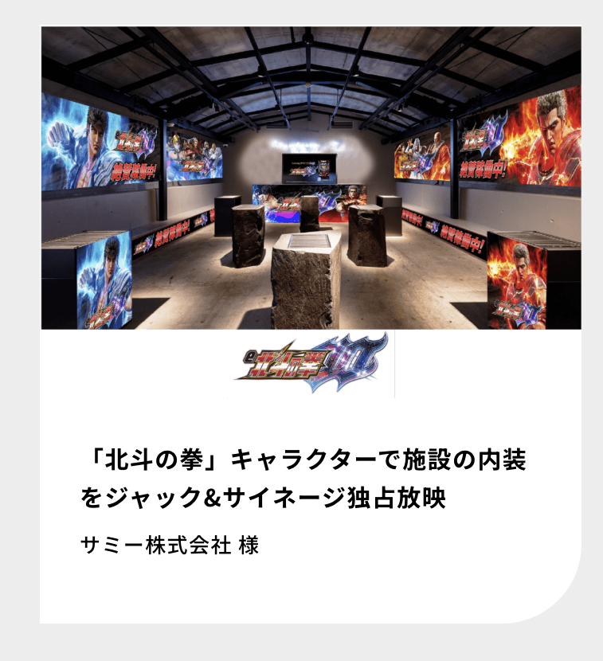
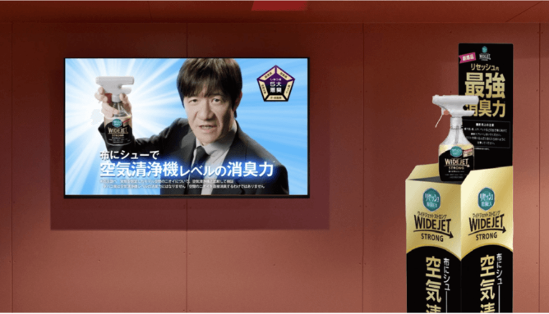

CASE STUDY
事例紹介
HOME CARE
To BUSINESS
ENTERTAINMENT
TOUCH & TRY
SIGNAGE
SAMPLING
SALES PROMOTION
SIGNAGE
STORE JACK
SAMPLING
SIGNAGE
花王株式会社
様
Yoom株式会社
様
サミー株式会社
様
サイネージとタッチ&トライ施策で
商品を手に取り消臭効果をその場で体験
店頭でのアンケート施策をかけ合わせ
｢600件超｣のリードを獲得
｢北斗の拳｣ キャラクターで施設の
内装をジャック&サイネージ独占放映
42
© News Technology Co., Ltd

Slide 44
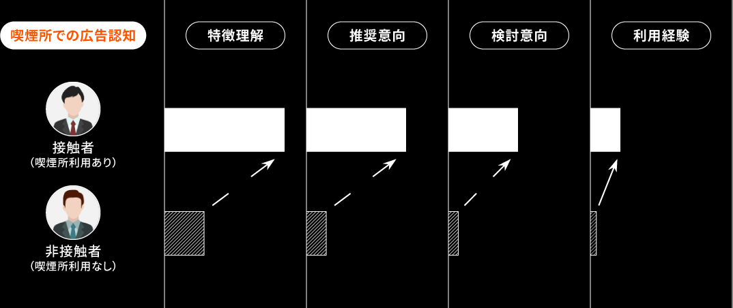
BRAND LIFT SURVEY
ブランドリフト調査
喫煙所サイネージ視聴者の広告閲覧後の広告認知度や
態度変容をレポーティング
広告放映期間にBREAK設置ビルの
喫煙所を利用したユーザー (接触者)と
利用していないユーザー(非接触者)における
態度変容を調査します。
30
60
50
35
15
%
%
%
%
料金
万円 〜 ※ネット 料金
：
3倍
5倍
7倍
5倍
※調査内容に応じて金額が変動いたします。
20
10
5
3
%
%
%
%
詳細については営業担当までお問い合わせください。
n(総数) =300
※ 上記レポートイメージはサンプルとなります｡実際の調査は上記と異なる場合もございますので、予めご了承ください。
※ 競合における、ブランド認知や特徴理解の調査実施も可能です。
43
© News Technology Co., Ltd

Slide 45



BRAND LIFT SURVEY
ブランドリフト調査
44
© News Technology Co., Ltd

Slide 46
REGULATION
入稿規定・掲載可否基準
45
© News Technology Co., Ltd

Slide 47
HOW TOAPPLY
申し込み方法
項目
1. 広告主審査
2.仮押さえ
3. クリエイティブ審査
4. 申込
5. 入稿
掲載期間開始日10営業日前
（前々週月曜日 17：00）
仮押さえ有効期限
申請から5営業日有効
掲載期間開始日10営業日前
（前々週月曜日 17：00）
掲載開始日7営業日以内
（前々週木曜日 17：00）
掲載開始日7営業日以内
（前々週木曜日 17：00）
原則締切
（有効期日の 17：00 に開放）
※入稿前の審査は必須となります
※仮押さえは必須ではございません
必要期間
1～2営業日以内に
弊社より審査結果を
メールにてお送り致します。
1～2営業日以内に
弊社より仮押え受領を
メールにてお送り致します。
1～2営業日以内に
弊社より審査結果を
メールにてお送り致します。
1～2営業日以内に
弊社より申込受領を
メールにてお送り致します。
1～2営業日以内に
弊社より入稿受領を
メールにてお送り致します。
フォーマット
https://form.run/
@break-examination
https://form.run/
@break-order
https://form.run/
@break-examination
https://form.run/
@break-order
https://form.run/
@break-submit
・広告メニュー名
・掲載開始日及び終了日
・広告主名
・商材名
・放映クリエイティブ
・広告メニュー名
・掲載開始日及び終了日
・広告主名
・商材名
・放映クリエイティブ
・広告メニュー名
・掲載開始日及び終了日
・広告主名
・商材名
・申込金額
主な確認事項
・クリエイティブ素材
・クリエイティブ素材
※ お申込後に、各ビルへの審査を実施いたします。競合等の理由から一部ビルにおいて放映不可となる可能性もございますので、予めご了承ください。
※ クリエイティブの差し替えは、1週間のうち1回まで可能です。入稿期日までにご入稿をお願いいたします。
46
© News Technology Co., Ltd

Slide 48
REGULATION
入稿規定
入稿素材
掲載メニュー
カテゴリ
詳細
フォーマット
Mp4形式
サイズ
1,920 x 1,080
尺
15 秒 | 30 秒
ファイルサイズ
最大100MB
STANDARD (REGULAR)
映像コーデック
H.264
動画クリエイティブ
STANDARD (HALF)
音声コーデック
AAC LC
SHORT
平均ラウドネス値
-24.0LKFS± 1
フレームレート
29.97FPSまたは30FPS
ビットレート
10Mbps以上
走査方式
プログレッシブ方式 (インターレース方式は不可)
最低級数
26pt
※ 放映内容は1申し込みにつき、1商品・1サービスが基本となります。 同一商材であれば、掲載尺内で異なるクリエイティブの組み合わせも可能となります
47
© News Technology Co., Ltd

Slide 49
REGULATION
入稿規定
同時入稿可能本数
15
30
秒素材
秒素材
メニュー名
形式
再生頻度
1
種
2
種
1
種
2
種
4
種
STANDARD
1
1
◯
◯
◯
◯
△
ロール
回
REGULAR
1 滞在 1 接触
30
秒
STANDARD
2
1
◯
✕
◯
◯
✕
HALF
ロール
回
2 滞在 1 接触
15
2
1
◯
✕
✕
SHORT
秒
ロール
回
2 滞在 1 接触
※STANDARD(REGULAR)の4種入稿の場合は別途費用が発生する場合もございます。（3種配信は不可）
48
© News Technology Co., Ltd

Slide 50
SCHEDULE
締切スケジュール
ご掲載開始週
クリエイティブ審査締切日
(当日17:00まで)
申込締切日
(当日17:00まで)
入稿締切日
(当日17:00まで)
7月6日(月)
6月22日(月)
6月25日(木)
6月25日(木)
7月13日(月)
6月29日(月)
7月2日(木)
7月2日(木)
7月20日(月)
7月6日(月)
7月9日(木)
7月9日(木)
7月27日(月)
7月10日(金)
7月15日(水)
7月15日(水)
8月3日(月)
7月17日(金)
7月23日(木)
7月23日(木)
8月10日(月)
7月27日(月)
7月30日(木)
7月30日(木)
8月17日(月)
7月31日(金)
8月5日(水)
8月5日(水)
8月24日(月)
8月7日(金)
8月13日(木)
8月13日(木)
8月31日(月)
8月17日(月)
8月20日(木)
8月20日(木)
9月7日(月)
8月24日(月)
8月27日(木)
8月27日(木)
9月14日(月)
8月31日(月)
9月3日(木)
9月3日(木)
9月21日(月)
9月7日(月)
9月10日(木)
9月10日(木)
9月28日(月)
9月9日(水)
9月14日(月)
9月14日(月)
※上記スケジュールは、クリエイティブ審査（放映10営業日前）、申し込み・入稿（放映7営業日前）にて記載しております。
クリエイティブは入稿規定をご確認の上、ご入稿をお願い致します。入稿規定に合わない場合、入稿締切までにご修正をして頂く必要がございます。予めご了承ください。
49
© News Technology Co., Ltd

Slide 51
ACCEPTABILITY STANDARD
掲載可否基準 1
下記業種･サービスは広告掲載をお断りしております。
詳細は別途お問い合わせの上､ご確認願います。
・情報商材
・ギャンブル関連 (射幸心をそそる表現のもの)
・アダルト
・占い
・宗教関連 (魔除け・霊感商法霊視商法、神社仏閣等)
・無限連鎖講
・探偵業
・家政婦紹介・斡旋
・産経用品 (避妊具、女性用体温計)
・武器全般
・毒物劇物
・政党/政治関連
・公益法人 (NPO/NGO、社団法人)
・生体販売
・入札権購入型オークション、オークション
・ファクタリング
・過払い金請求
・ICO
・転職、退職、またそれに類する行動を促すサービス
・競合サービス
・たばこ、電子たばこ（たばこ関連サービスも含む）
・不動産
・設置オフィス入居企業の競合サービス
・その他、当社が不適切と判断したもの
50
© News Technology Co., Ltd

Slide 52
ACCEPTABILITY STANDARD
掲載可否基準 2
広告表現の注意点は下記ご確認ください。
以下の基準でNGで無い場合にも､表現によっては考査が通らないケースがございます。
・ 1枠で複数クライアント、複数ブランド、複数アイテムの広告を流すこと
・事実と異なる虚偽の情報を掲載したもの
・優良誤認表示や有利誤認表示などの不当表示となるもの
・｢最大｣ ｢最高｣ ｢最小｣ ｢最速｣ ｢ No.1 ｣ ｢世界初｣などの言葉を
表示する際に客観的な出典がないもの
（放映開始日を起点とし、直近1年以内のデータのみ有効）
・順位、割合、件数など調査結果等の定量的な言葉を表示する際に調査年月の
記載がないもの
・公正取引協議会が定める公正競争規約で定められた表示を
遵守していないもの
・比較広告
・税込価格と誤認される恐れのある税抜価格の表示
・誹謗中傷するもの、名誉を毀損するもの
・著作権や商標権等の知的財産権を侵害するもの
・プライバシーを侵害するもの、個人情報の取得、管理、利用等に
十分な配慮がされていないもの
・他人を差別するもの、人権を侵害するもの
・セクシュアルハラスメントとなるもの
・バイオレンス、暴力的な描写、表現
・投機心、射幸心を著しくあおる表現のもの
・非科学的または迷信に類するもので、利用者を惑わせたり、
不安を与えるもの
・犯罪を肯定、美化、助長するもの
・反社会的勢力によるもの
・醜悪、残虐、猟奇的等で不快感を与えるもの
・サービス、商品の内容が不明確なもの
・業界で定めるガイドラインなどに違反し、
または、違反するおそれのあるもの
・タバコ（紙/電子いずれも含む）を使用した表現
・喫煙そのものを否定、ポイ捨て、吸い殻を想起する表現
・タバコを起因とした症状を想起する表現（例：慢性閉塞性肺疾患（COPD）など
・禁煙を促す表現/商材（例：ニコチン置換療法用製品など）
・その他、当社が不適切と判断したもの
51
© News Technology Co., Ltd

Slide 53
PRECAUTION
注意事項 1
仮押さえ･申し込み及び入稿時には､下記項目ご確認の上対応をお願い致します。
1. 入稿素材に関する権利処理について
入稿素材および当該入稿素材からの誘導先（ドメイン名、URL、同一ドメイン内のウェブサイト、アプリなどを含み、以下「誘導先」）における権利処理（JASRAC等著作権管理団体への支払いを含みます。）は原則広告主様にて対応していただきます。広告主様は当社に対して、本媒体資料において予定されている入稿素材の利用を可能とするために必要な権利を付与するものとします。権利処理について質問等ある場合には、担当営業にお問い合わせください。
2. 入稿素材および誘導先の審査について
入稿素材の内容および形式ならびに誘導先については掲載ガイドライン等に従って当社所定の審査がありますが、当該審査は、入稿素材または入稿素材からの誘導先の内容の適法性、安全性、信頼性、正確性、完全性、有効性、特定の目的への適合性、セキュリティなどに関する欠陥、エラーやバグ、権利侵害など、事実上または法律上の瑕疵がないことをなんら担保するものではありません。
3. 申し込みキャンセルについて
申し込みメール送付後、広告主様都合による出稿停止の場合、違約金が発生します。
配信開始予定日の15営業日より前：50％、配信開始予定日から15営業日以内：80％、配信開始予定日から5営業日以内：100％ ※キャンセル対象週毎に違約金発生となります。
4. 仮押さえについて
仮押さえ期間終了タイミング（5営業日17時）に連絡ない場合は原則仮押さえ枠の自動開放となります。
同一商材・サービスでの再度の仮押さえに関しては、仮押さえ枠リリース後の5営業日後から1回まで可能となります。
52
© News Technology Co., Ltd

Slide 54
PRECAUTION
注意事項 2
仮押さえ･申し込み及び入稿時には､下記項目ご確認の上対応をお願い致します。
4. 広告主様の責任について
広告主様は、入稿素材および誘導先が、(1)第三者の著作権、産業財産権、パブリシティ権、プライバシー権その他一切の権利を侵害していないこと、(2)薬事法、不当景品類
および不当表示防止法その他一切の関連法令に抵触していないこと、(3) 正確かつ最新の記載であり、かつ利用者に混乱を生じさせたり、コンピューターウイルスや虚偽の内容を含んだり、相互に無関係な内容となっていたりしないこと、(4)デッドリンクとなっていないこと、(5)公序良俗に反し、または第三者を誹謗中傷したり、名誉を毀損する内容を含まないこと、(6)掲載ガイドライン等に抵触していないことを当社に対し保証します。入稿素材または誘導先に関して当社が第三者よりクレーム、請求等を受けた場合、広告主様の責任および費用において、当該クレーム、請求等に対応するものとします。また、入稿素材または誘導先に関連して当社が損害を被った場合は、広告主様は当該損害（逸失利益、特別損害、合理的な範囲での弁護士費用などを含みますがこれらに限られません。）を当社に対して速やかに賠償するものとします。
5. 掲載停止について
当社は、入稿素材の内容および形式ならびに誘導先について掲載ガイドライン等に従って当社所定の審査をした後においても、(1)入稿素材および当該入稿素材からの誘導先について当社所定の審査をした後において入稿素材もしくは当該入稿素材からの誘導先が変更になった場合、(2)本媒体資料に規定する広告主様の保証義務または遵守事項の違反がある場合、または当該違反のおそれがあると当社の裁量により判断された場合、または(3)社会的要因により入稿素材もしくは当該入稿素材からの誘導先を広告として掲載することが当社の裁量において不適切とみなされる事情が発生した場合、当該入稿素材にかかる広告掲載契約が成立した後または当該入稿素材にかかる広告の掲載が開始された後においても、当社の裁量において、広告主様に対する債務不履行責任、損害賠償責任等の一切の法的責任を負うことなく、広告主様より受注しております広告商品の全部または一部の掲載を直ちに停止、中断、または中止できるものとします。なお、この場合、広告主様は、当該入稿素材にかかる広告掲載契約に基づき既に発生した広告料金の支払いを免れるものではありません。
53
© News Technology Co., Ltd

Slide 55



03-5544-8775
smokead@newstech.co.jp

